Slide 1
ALGORITMOS EM GRAFOS
PLANARIDADE
Prof. João Caram
PUC MINAS
CIÊNCIA DA COMPUTAÇÃO

Slide 2
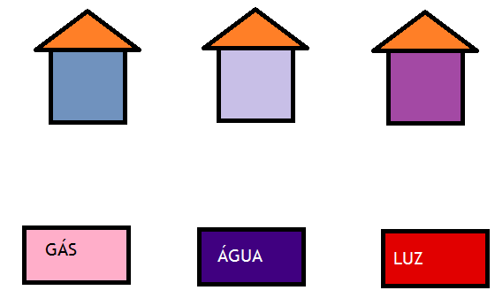
Problema das 3 casas
É possível conectar as três casas aos três serviços sem cruzar as tubulações?
PUC Minas – Ciência da Computação – Algoritmos em Grafos – Prof. João Caram

Slide 3
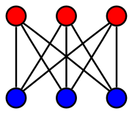
Problema das 3 casas
PUC Minas – Ciência da Computação – Algoritmos em Grafos – Prof. João Caram

Slide 4
Problema das 3 casas
Grafo bipartido completo – K_{3,3}
PUC Minas – Ciência da Computação – Algoritmos em Grafos – Prof. João Caram

Slide 5
Grafo planar
Um grafo G é planar se existe uma representação gráfica de G no plano sem cruzamento de arestas.
A
D
B
C
PUC Minas – Ciência da Computação – Algoritmos em Grafos – Prof. João Caram

Slide 6
Grafo planar
Um grafo G é planar se existe uma representação gráfica de G no plano sem cruzamento de arestas.
D
B
A
C
PUC Minas – Ciência da Computação – Algoritmos em Grafos – Prof. João Caram

Slide 7
Grafo planar e grafo plano
Usaremos o termo grafo plano para uma representação planar de um grafo planar.
A
B
Grafo planar
C
D
PUC Minas – Ciência da Computação – Algoritmos em Grafos – Prof. João Caram

Slide 8
Grafo planar e grafo plano
Usaremos o termo grafo plano para uma representação planar de um grafo planar.
A
A
B
Grafo plano
Grafo planar
D
C
B
C
D
PUC Minas – Ciência da Computação – Algoritmos em Grafos – Prof. João Caram

Slide 9
Grafos planares e Kuratowski
Existem dois grafos não planares que são muito importantes para o estudo de planaridade. Eles são chamados de grafos de Kuratowski
PUC Minas – Ciência da Computação – Algoritmos em Grafos – Prof. João Caram

Slide 10
Grafos de Kuratowski
E
A
B
C
D
PUC Minas – Ciência da Computação – Algoritmos em Grafos – Prof. João Caram

Slide 11
Grafos de Kuratowski
K₅ K_{3,3}
E
A
B
C
D
PUC Minas – Ciência da Computação – Algoritmos em Grafos – Prof. João Caram

Slide 12
Grafos de Kuratowski
K₅: grafo não planar com o menor número de vértices
E
A
B
C
D
PUC Minas – Ciência da Computação – Algoritmos em Grafos – Prof. João Caram

Slide 13
Grafos de Kuratowski
K_{3,3}: grafo não planar com o menor número de arestas
PUC Minas – Ciência da Computação – Algoritmos em Grafos – Prof. João Caram

Slide 14
Grafos de Kuratowski
Propriedades em comum de K₅ e K_{3,3}
  Ambos são regulares
  Ambos são não planares
  A remoção de uma aresta ou um vértice torna ambos os grafos planares
PUC Minas – Ciência da Computação – Algoritmos em Grafos – Prof. João Caram

Slide 15
Grafos de Kuratowski
A remoção de um vértice ou aresta torna K₅ planar?
E
A
B
C
D
PUC Minas – Ciência da Computação – Algoritmos em Grafos – Prof. João Caram

Slide 16
Grafos de Kuratowski
A remoção de um vértice ou aresta torna K₅ planar?
E
A
B
A
B
A
B
C
D
C
D
C
D
PUC Minas – Ciência da Computação – Algoritmos em Grafos – Prof. João Caram

Slide 17
Grafos de Kuratowski
A remoção de um vértice ou aresta torna K₅ planar?
E
A
B
A
B
A
B
C
D
C
D
C
D
E
A
B
C
D
PUC Minas – Ciência da Computação – Algoritmos em Grafos – Prof. João Caram

Slide 18
Grafos de Kuratowski
A remoção de um vértice ou aresta torna K₅ planar?
E
A
B
A
B
A
B
C
D
C
D
C
D
E
E
E
A
B
A
B
A
B
C
D
C
D
C
D
PUC Minas – Ciência da Computação – Algoritmos em Grafos – Prof. João Caram

Slide 19
Grafos de Kuratowski
A remoção de uma aresta ou vértice torna K_{3,3} planar?
PUC Minas – Ciência da Computação – Algoritmos em Grafos – Prof. João Caram

Slide 20
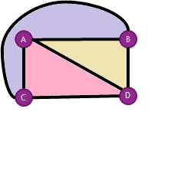
Planaridade
Região (ou face): uma representação gráfica planar de um grafo divide o plano em regiões ou faces. Cada região é caracterizada pelas arestas que a contornam.
PUC Minas – Ciência da Computação – Algoritmos em Grafos – Prof. João Caram

Slide 21
Faces
Cada aresta de G pertence à fronteira de uma ou duas faces de G.
O grau (comprimento), de uma face f de G, representado por d(F) é igual ao número de arestas da fronteira de F.
PUC Minas – Ciência da Computação – Algoritmos em Grafos – Prof. João Caram

Slide 22
Faces
Cada face da representação planar de um grafo corresponde a um passeio fechado do grafo constituído pelos vértices e arestas que delimitam a face. Chamamos grau da face, d(f), ao comprimento do passeio correspondente.
PUC Minas – Ciência da Computação – Algoritmos em Grafos – Prof. João Caram

Slide 23
Faces
Quantas faces temos neste grafo?
PUC Minas – Ciência da Computação – Algoritmos em Grafos – Prof. João Caram

Slide 24
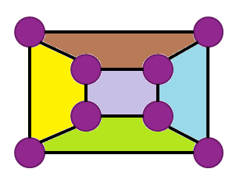
Faces
Quantas faces temos neste grafo?
PUC Minas – Ciência da Computação – Algoritmos em Grafos – Prof. João Caram

Slide 25
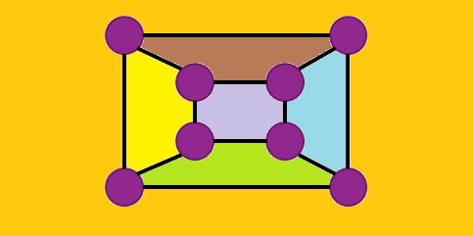
Faces
Quantas faces temos neste grafo? SEIS
Face infinita: porção infinita do plano que não é contornada por arestas
PUC Minas – Ciência da Computação – Algoritmos em Grafos – Prof. João Caram

Slide 26
Fórmula de Euler
TEOREMA: Seja G um grafo conexo planar com n vértices e e arestas. O número de faces do grafo é
f = e – n + 2
PUC Minas – Ciência da Computação – Algoritmos em Grafos – Prof. João Caram

Slide 27
Fórmula de Euler
TEOREMA: Seja G um grafo conexo planar com n vértices e e arestas. O número de faces do grafo é
f = e – n + 2
“Apesar das inúmeras maneiras de se desenhar um grafo no plano, o número de faces irá permanecer o mesmo.”
PUC Minas – Ciência da Computação – Algoritmos em Grafos – Prof. João Caram

Slide 28
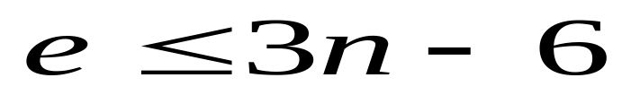
Fórmula de Euler
COROLÁRIO:
Condição necessária mas não suficiente para um grafo ser planar
PUC Minas – Ciência da Computação – Algoritmos em Grafos – Prof. João Caram

Slide 29
Exercícios
Quantas faces existem em grafo planar com 10 vértices, cada um com grau 3?
O grafo K₅ atende ao corolário?
O grafo K_{3,3} atende ao corolário?
PUC Minas – Ciência da Computação – Algoritmos em Grafos – Prof. João Caram

Slide 30
Detecção de planaridade
Um grafo desconexo é planar se e somente se cada um de seus componentes for planar
PUC Minas – Ciência da Computação – Algoritmos em Grafos – Prof. João Caram

Slide 31
Detecção de planaridade
Um grafo desconexo é planar se e somente se cada um de seus componentes for planar
Se G é planar, então, a inclusão ou remoção de:
  arestas paralelas
  loops
  vértices de grau 2 (arestas em série)
não afetam a planaridade de G
PUC Minas – Ciência da Computação – Algoritmos em Grafos – Prof. João Caram

Slide 32
Detecção de planaridade
Técnica de redução auxilia nesta detecção
PUC Minas – Ciência da Computação – Algoritmos em Grafos – Prof. João Caram

Slide 33
Detecção de planaridade
Redução elementar
enquanto G tem loops, arestas paralelas ou em série faça
remover loops
remover as arestas paralelas
contrair as arestas em série
fim enquanto
PUC Minas – Ciência da Computação – Algoritmos em Grafos – Prof. João Caram

Slide 34
Detecção de planaridade
enquanto G tem loops, arestas paralelas ou em série faça
remover loops
remover as arestas paralelas
contrair as arestas em série
fim enquanto
E
A
B
C
D
PUC Minas – Ciência da Computação – Algoritmos em Grafos – Prof. João Caram

Slide 35
Detecção de planaridade
enquanto G tem loops, arestas paralelas ou em série faça
remover loops
remover as arestas paralelas
contrair as arestas em série
fim enquanto
E
A
B
C
D
PUC Minas – Ciência da Computação – Algoritmos em Grafos – Prof. João Caram

Slide 36
Detecção de planaridade
enquanto G tem loops, arestas paralelas ou em série faça
remover loops
remover as arestas paralelas
contrair as arestas em série
fim enquanto
AE e EB
E
A
B
C
D
PUC Minas – Ciência da Computação – Algoritmos em Grafos – Prof. João Caram

Slide 37
Detecção de planaridade
enquanto G tem loops, arestas paralelas ou em série faça
remover loops
remover as arestas paralelas
contrair as arestas em série
fim enquanto
AE e EB
A
B
C
D
PUC Minas – Ciência da Computação – Algoritmos em Grafos – Prof. João Caram

Slide 38
Detecção de planaridade
enquanto G tem loops, arestas paralelas ou em série faça
remover loops
remover as arestas paralelas
contrair as arestas em série
fim enquanto
AE e EB
BD e DC
A
B
C
D
PUC Minas – Ciência da Computação – Algoritmos em Grafos – Prof. João Caram

Slide 39
Detecção de planaridade
enquanto G tem loops, arestas paralelas ou em série faça
remover loops
remover as arestas paralelas
contrair as arestas em série
fim enquanto
AE e EB
BD e DC
A
B
C
PUC Minas – Ciência da Computação – Algoritmos em Grafos – Prof. João Caram

Slide 40
Detecção de planaridade
enquanto G tem loops, arestas paralelas ou em série faça
remover loops
remover as arestas paralelas
contrair as arestas em série
fim enquanto
A
B
C
PUC Minas – Ciência da Computação – Algoritmos em Grafos – Prof. João Caram

Slide 41
Detecção de planaridade
enquanto G tem loops, arestas paralelas ou em série faça
remover loops
remover as arestas paralelas
contrair as arestas em série
fim enquanto
A
B
C
PUC Minas – Ciência da Computação – Algoritmos em Grafos – Prof. João Caram

Slide 42
Detecção de planaridade
enquanto G tem loops, arestas paralelas ou em série faça
remover loops
remover as arestas paralelas
contrair as arestas em série
fim enquanto
A
B
C
PUC Minas – Ciência da Computação – Algoritmos em Grafos – Prof. João Caram

Slide 43
Detecção de planaridade
enquanto G tem loops, arestas paralelas ou em série faça
remover loops
remover as arestas paralelas
contrair as arestas em série
fim enquanto
CA e AB
A
B
C
PUC Minas – Ciência da Computação – Algoritmos em Grafos – Prof. João Caram

Slide 44
Detecção de planaridade
enquanto G tem loops, arestas paralelas ou em série faça
remover loops
remover as arestas paralelas
contrair as arestas em série
fim enquanto
CA e AB
B
C
PUC Minas – Ciência da Computação – Algoritmos em Grafos – Prof. João Caram

Slide 45
Detecção de planaridade
De maneira geral, após aplicar o procedimento a cada um dos componentes Gi, qual será o grafo reduzido Hi?
  Uma única aresta, ou
  Um grafo completo com 4 vértices, ou
  Um grafo simples com n ≥ 5 e e ≥ 7
PUC Minas – Ciência da Computação – Algoritmos em Grafos – Prof. João Caram

Slide 46
Detecção de planaridade
Uma única aresta, ou
Um grafo completo com 4 vértices, ou
Um grafo simples com n ≥ 5 e e ≥ 7
PUC Minas – Ciência da Computação – Algoritmos em Grafos – Prof. João Caram

Slide 47
Detecção de planaridade
Uma única aresta, ou
Um grafo completo com 4 vértices, ou
Um grafo simples com n ≥ 5 e e ≥ 7
PLANAR!!
PUC Minas – Ciência da Computação – Algoritmos em Grafos – Prof. João Caram

Slide 48
Detecção de planaridade
Uma única aresta, ou
Um grafo completo com 4 vértices, ou
Um grafo simples com n ≥ 5 e e ≥ 7
INVESTIGAR!!
PUC Minas – Ciência da Computação – Algoritmos em Grafos – Prof. João Caram

Slide 49
Detecção de planaridade
Um grafo simples com n ≥ 5 e e ≥ 7
Podemos verificar se e ≤ 3n-6.
  Se o grafo reduzido não satisfaz a inequação, então o grafo é não planar. Se a inequação for satisfeita, é necessário fazer testes adicionais.
INVESTIGAR!!
PUC Minas – Ciência da Computação – Algoritmos em Grafos – Prof. João Caram

Slide 50
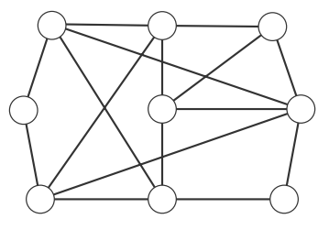
Exercícios
O grafo a seguir é planar?
PUC Minas – Ciência da Computação – Algoritmos em Grafos – Prof. João Caram

Slide 51
Exercícios
O grafo a seguir é planar?
B
C
A
E
F
D
H
G
PUC Minas – Ciência da Computação – Algoritmos em Grafos – Prof. João Caram

Slide 52
Homeomorfismo
Dois grafos G₁ e G₂ são homeomorfos se os grafos H₁ e H₂ obtidos a partir das reduções elementares de G₁ e G₂ forem isomorfos
G₁ e G₂ são homeomorfos se pudermos obter G₂ a partir da inserção de vértices intermediários nas arestas de G₁
PUC Minas – Ciência da Computação – Algoritmos em Grafos – Prof. João Caram

Slide 53
Homeomorfismo
PUC Minas – Ciência da Computação – Algoritmos em Grafos – Prof. João Caram

Slide 54
Homeomorfismo
PUC Minas – Ciência da Computação – Algoritmos em Grafos – Prof. João Caram

Slide 55
Teorema
Um grafo G é planar se e somente se nenhum subgrafo seu for homeomorfo a K₅ ou K_{3,3}.
PUC Minas – Ciência da Computação – Algoritmos em Grafos – Prof. João Caram

Slide 56
Teorema
Um grafo G é planar se e somente se nenhum subgrafo seu for homeomorfo a K₅ ou K_{3,3}.
PUC Minas – Ciência da Computação – Algoritmos em Grafos – Prof. João Caram

Slide 57
Teorema
Um grafo G é planar se e somente se nenhum subgrafo seu for homeomorfo a K₅ ou K_{3,3}.
PUC Minas – Ciência da Computação – Algoritmos em Grafos – Prof. João Caram

Slide 58
Teorema
Um grafo G é planar se e somente se nenhum subgrafo seu for homeomorfo a K₅ ou K_{3,3}.
PUC Minas – Ciência da Computação – Algoritmos em Grafos – Prof. João Caram

Slide 59
Teorema
Um grafo G é planar se e somente se nenhum subgrafo seu for homeomorfo a K₅ ou K_{3,3}.
PUC Minas – Ciência da Computação – Algoritmos em Grafos – Prof. João Caram

Slide 60
PUC Minas – Ciência da Computação – Algoritmos em Grafos – Prof. João Caram

Slide 61
PUC Minas – Ciência da Computação – Algoritmos em Grafos – Prof. João Caram

Slide 62
Dualidade
Dado um grafo G planar, o grafo G*, chamado dual de G, é construído da seguinte forma:
  para cada face f de G, G* tem um vértice
PUC Minas – Ciência da Computação – Algoritmos em Grafos – Prof. João Caram

Slide 63
Dualidade
una os vértices de G* da seguinte forma
  se 2 regiões f_{j} e f_{k} são adjacentes (possuem alguma aresta em comum) coloque uma aresta entre v_{k} e v_{k} interceptando a aresta em comum
  se existirem mais de uma aresta em comum entre f_{j} e f_{k} coloque uma aresta entre v_{j} e v_{k} para cada aresta em comum
  se uma aresta está inteiramente em uma região, f_{i}, coloque um loop no vértice v_{i}.
PUC Minas – Ciência da Computação – Algoritmos em Grafos – Prof. João Caram

Slide 64
Dualidade
PUC Minas – Ciência da Computação – Algoritmos em Grafos – Prof. João Caram

Slide 65
Dualidade
PUC Minas – Ciência da Computação – Algoritmos em Grafos – Prof. João Caram

Slide 66
Dualidade
PUC Minas – Ciência da Computação – Algoritmos em Grafos – Prof. João Caram

Slide 67
Dualidade
PUC Minas – Ciência da Computação – Algoritmos em Grafos – Prof. João Caram

Slide 68
Dualidade
PUC Minas – Ciência da Computação – Algoritmos em Grafos – Prof. João Caram

Slide 69
Dualidade
Qual é o dual deste grafo G?
PUC Minas – Ciência da Computação – Algoritmos em Grafos – Prof. João Caram

Slide 70
Dualidade
Qual é o dual deste grafo G?
  Arestas contidas em uma região tornam-se loops no dual
PUC Minas – Ciência da Computação – Algoritmos em Grafos – Prof. João Caram

Slide 71
OBRIGADO.
Dúvidas?

Slide 72
8
A
F
10
6
2
C
5
5
E
6
D
8
7
B
PUC Minas – Ciência da Computação – Algoritmos em Grafos – Prof. João Caram

